Slide 1
Par dāvanām pirmsskolas izglītības iestāžu absolventiem
Ziņojums 2024. gada 8. maija IKSSK
K.Ludiņa – Jākobsone (IJN)

Slide 2
Budžets
2023. gada 28. decembrī tika pieņemts Ādažu novada pašvaldības 2024. gada budžets, kurā sadaļā «Dāvanas absolventiem izlaidumā» ir paredzēti 6413 euro.
Ņemot vērā ietaupījumu no izlietotās summas, kas bija paredzēta dāvanām vispārējās un profesionālās ievirzes izglītības iestādēm, Izglītības un jaunatnes nodaļas speciālisti redz iespēju sveikt pirmsskolas izglītības ieguvējus –absolvējot vai uzsākot skolas gaitas.
Vispārējās izglītības likuma 3. panta 1. daļa:
3.pants. Vispārējās izglītības pakāpes un veidi
(1) Vispārējā izglītība tiek īstenota šādās vispārējās izglītības pakāpēs:
1) pirmsskolas izglītība;
2) pamatizglītība;
3) vidējā izglītība.

Slide 3
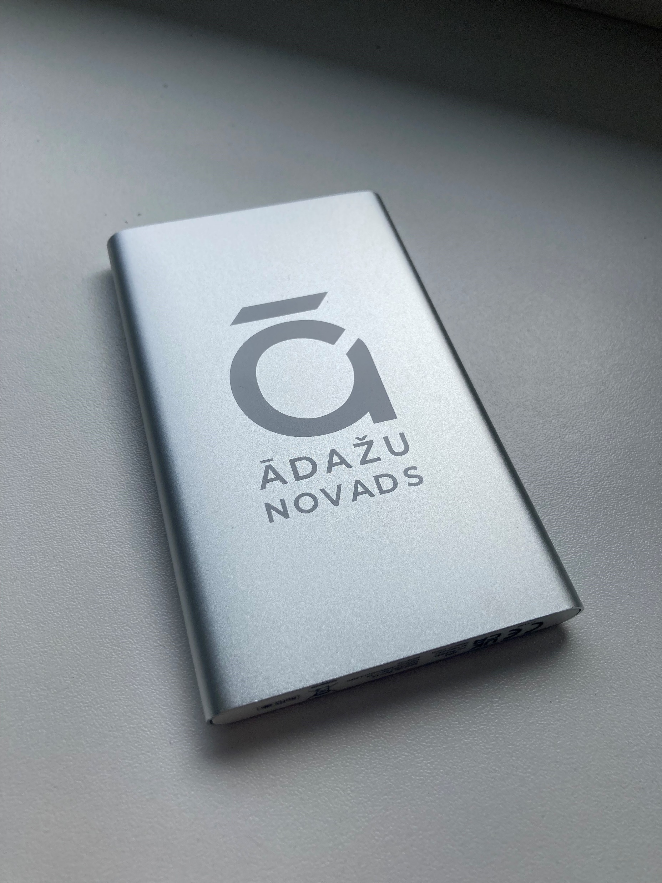
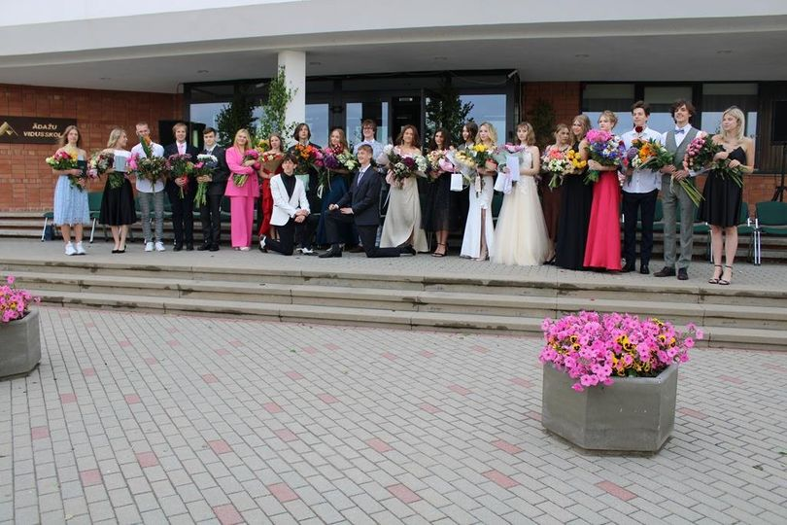
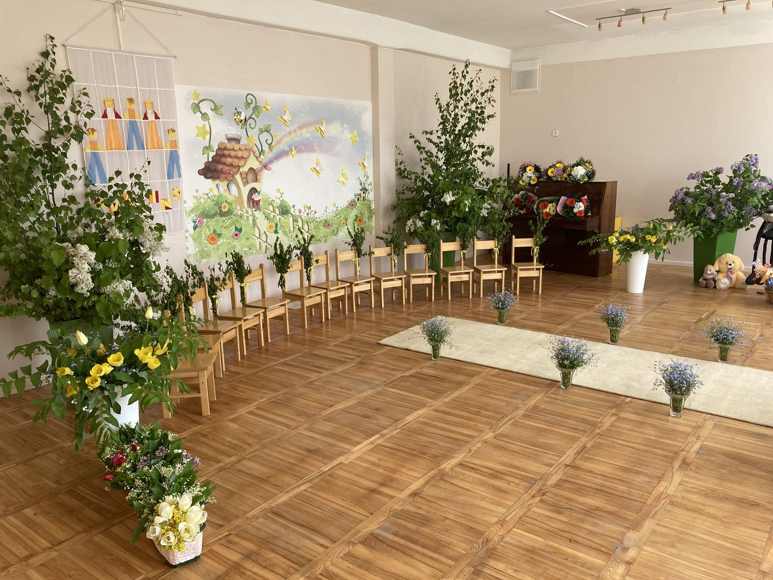
Absolventu sveikšana
Absolventu sveikšanas tradīcija veicina, ne tikai pašvaldības piederības izjūtu, bet arī apliecina, ka katras novada izglītības iestādes absolvents ir svarīgs.
Tāpēc ir vērts padomāt, ka arī beidzot pirmsskolas izglītības iestādi, skolēns saņem sveicienu no pašvaldības.
Skolēnu atzinība
Piederības sajūta novadam
Tradīcijas uzturēšana
Sociāli atbildīga rīcība

Slide 4
1. variants
2. variants
Sveikt pirmsskolas izglītības iestāžu absolventus izlaidumā.
Dāvanas paredzētas līdz 500 euro. Absolventu skaits 330.
No lēmuma pieņemšanas, izgatavošana prasītu 8-10 darba dienas.
Atlikusī summa tiktu novirzīta IJN pasākumu rīkošanai – Izcilnieka pasākums, Pedagogu konference, u.c.
Šāda iniciatīva būtu ikgadēja tradīcija.
Ietaupīto summu novirzītu uz līdzīgu iniciatīvu, taču dāvanas pasniegt novada 1. klašu uzsācējiem.
2023./2024. gadā tie bija 364 skolēni.
Atlikusī summa tiktu novirzīta IJN pasākumu rīkošanai – Izcilnieka pasākums, Pedagogu konference, u.c.
Šādu iniciatīvu veidot par tradīciju.

Slide 5
Lēmums
Atbalstītais protokollēmums tiktu virzīts uz finanšu komiteju un domes sēdi apstiprināšanai.
Pozitīva lēmuma gadījumā izglītības speciāliste veiktu dāvanu iepirkšanas procesu.

